Slide 1
一阶常微分方程
Notes:
概念性的回顾与介绍为主，也会引入一些简单的新的定义

Slide 2
一阶常微分方程
一、齐次微分方程
二、一阶线性微分方程

Slide 3

形如
的方程叫做齐次方程 .
解法:
令
有$y=u x ,$
代入原方程得
分离变量:
两边积分, 得
积分后再用
代替 u,
便得原方程的通解.

Slide 4


例1. 求微分方程
通解.
解:
令
则$y^{′}=u+u\text{′} x ,$
代入原方程得
令
分离变量
两边积分
得
得$sinu=C x$
故原方程的通解为
( C 为任意常数 )
( 当 C = 0 时, y = 0 也是方程的解)

Slide 5
例2. 解微分方程
解:方程变形为
令
则有
分离变量
积分得
即
代回原变量得通解
(C 为任意常数)
说明: 显然 x = 0 , y = 0 , y = x 也是原方程的解, 但在
求解过程中丢失了.

Slide 6
例3. 在制造探照灯反射镜面时,
要求点光源的光线反
射出去有良好的方向性 ,
试求反射镜面的形状.
解: 设光源在坐标原点,
取x 轴平行于光线反射方向,
则反射镜面由曲线
绕 x 轴旋转而成 .
过曲线上任意点 M (x, y) 作切线 M T,
由光的反射定律:
入射角 = 反射角
可得 ∠OMA = ∠ OAM = α
从而 AO = OM
而 AO
于是得微分方程 :

Slide 7


利用曲线的对称性, 不妨设 y > 0,
于是方程化为
(齐次方程)
令
令$x=y v,$
积分得
故有
得
代入$x=y v,$
(抛物线)
故反射镜面为旋转抛物面.

Slide 8
说明:
若已知反射镜面的底面直径为 d ,
顶到底的距离为 h ,
则将
代入通解表达式得
这时旋转曲面方程为

Slide 9
可化为齐次方程的方程
1.当 时，
作变换
( h, k 为待
定常数), 则
原方程化为
令
, 解出 h , k
(齐次方程)

Slide 10
求出其解后, 将$X=x−h, Y=y−k$代入，
即得原
方程的解.
2.当 时，
原方程可化为
令
(可分离变量方程)
注: 上述方法可适用于下述更一般的方程

Slide 11

例4. 求解
解:
令
得$h=1 , k=5$.
令
得
再令 Y＝X u , 得
积分得
代回原变量, 得原方程的通解:

Slide 12

利用${y |}_{x=2}=−5$得 C = 1 ,
故所求特解为
思考: 若方程改为
如何求解?
提示: 令

Slide 13
一阶线性微分方程标准形式:
若 Q(x) ≡ 0,
称为齐次方程 ;
若 Q(x) ≡ 0,
称为非齐次方程 .
1. 解齐次方程
分离变量
两边积分得
故通解为

Slide 14
2. 解非齐次方程
用常数变易法:
作变换
则
即
对应齐次方程通解
两端积分得
故原方程的通解
即
齐次方程通解
非齐次方程特解

Slide 15
例1. 解方程
解: 先解
即
积分得
即
用常数变易法求特解. 令
则
代入非齐次方程得
解得
故原方程通解为

Slide 16

例2. 求方程
的通解 .
解: 注意 x, y 同号, 当$x>0$时,
故方程
可变形为
这是以
为因变量, y为
自变量的一阶线性方程
由一阶线性方程通解公式 , 得
所求通解为

Slide 17
例3. 有一电路如图所示,
其中电源
电动势为$E=E_{m}sinω t$，电阻 R 和电
感 L 都是常量,
求电流
由回路电压定律:
∼
解: 列方程 .
在闭合回路中, 所有支路上的电压降为 0
已知经过电阻 R 的电压降为R i
经过 L的电压降为
因此有
即
初始条件:

Slide 18
解方程:
∼
利用一阶线性方程解的公式可得
由初始条件:
得

Slide 19

因此所求电流函数为
∼
解的意义: 令$φ=arctan\frac{ω L}{R}$，则
暂态电流
稳态电流

Slide 20
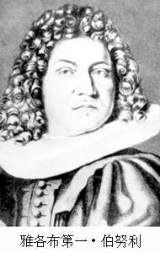

伯努利方程的标准形式:
解法:
以$y^{n}$除方程两边 , 得
令
则
(线性方程)
求出此方程通解后,
换回原变量即得伯努利方程的通解.

Slide 21
例4. 求方程
的通解.
解: 令
则方程变形为
其通解为
将
代入, 得原方程通解:

Slide 22
例2.
伯努利方程
求初值问题 的解.
解:
方程两边同乘以
整理得
令
则
代入上述方程得
线性方程
其通解为
( 为任意常数 )

Slide 23
线素场：
利用积分曲线的切线近似描述微分方程解.
设有微分方程
任取
以该点
为起点作以 为斜率且长度一定的短直线段, 称
这些短直线段为线素,
区域 D 所有点处线素的集合称
为方程 的线素场（方向场）.

Slide 24
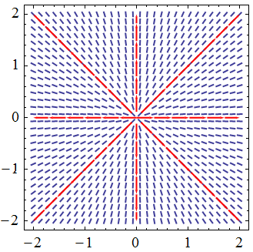
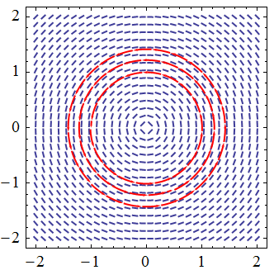
方程 的线索场
方程 的线索场

Slide 25
1. 齐次方程
2. 一阶线性方程
方法1 先解齐次方程 , 再用常数变易法.
方法2 用通解公式
3. 伯努利方程
化为线性方程求解.

Slide 26
1. 判别下列方程类型:
提示:
可分离 变量方程
齐次方程
线性方程
线性方程
伯努利方程

Slide 27
2. 求一连续可导函数
使其满足下列方程:
令
提示:
则有
利用公式可求出

Slide 28
3. 设有微分方程
其中
试求此方程满足初始条件
的连续解.
解: 1) 先解定解问题
利用通解公式, 得
利用
得
故有

Slide 29
2) 再解定解问题
此齐次线性方程的通解为
利用衔接条件得
因此有
3) 原问题的解为

